Slide 1
“Come rico, come sano,
come pescado y mariscos costarricences”

Slide 2
OBJETIVOS
La campaña se abre paso previo a la entrada a la Semana Santa, época en la que los costarricenses incrementan el consumo de productos del mar, siendo alimentos de bajo o moderado valor calórico, y excelente calidad nutricional, cuyos aminoácidos esenciales fortalecen el sistema inmunológico y ayuda a fortalecer las defensas.
¿Que se busca?
Iniciativa busca que la ciudadanía apoye a las familias productoras y pescadoras nacionales de las zonas costeras con el objetivo de apoyar a las familias de las costas que viven de las actividades pesqueras y acuícolas.
Fomentar al consumo de productos del mar por su valor nutricional.
Promover la compra de producto nacional.
Orientar sobre los centros de acopio o pescaderías que dan servicio en las comunidades, a domicilio y cuentan con los respectivos permisos sanitarios.
Mostrar “El rostro de la pesca”, donde cientos de hombres y mujeres siguen trabajando por abastecer al país en medio del momento que enfrentamos.

Slide 3
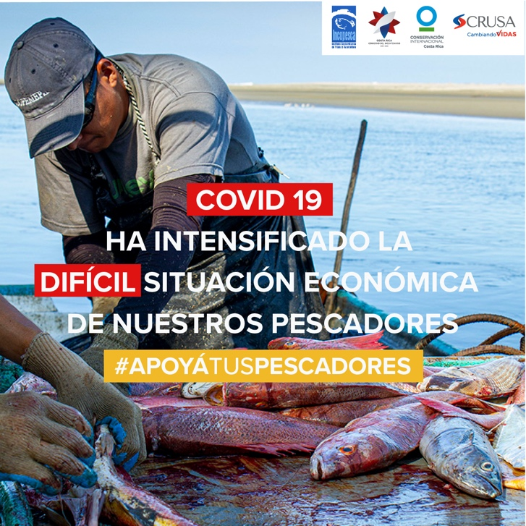
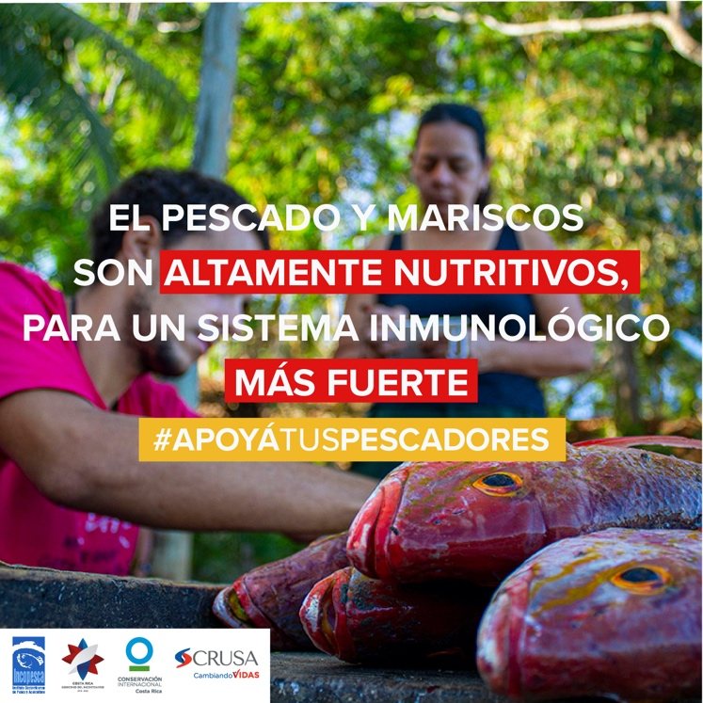
#apoyátuspescadores, #quedateEnCasa pero #coméPescadocostarricense.

